Slide 1
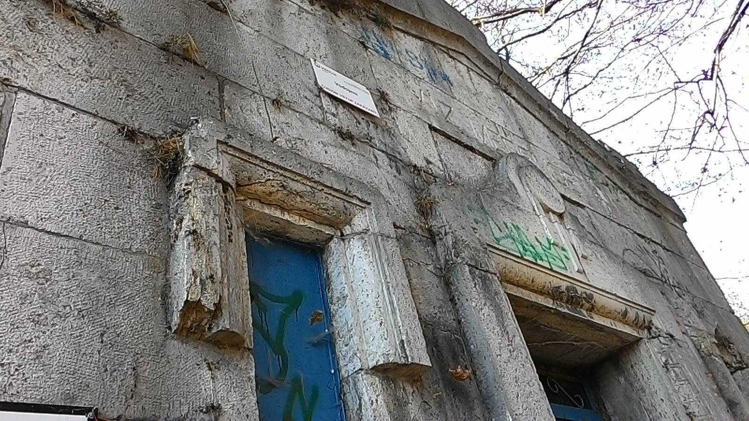
Vodojem Gelnica

Slide 2
Vodojem Gelnica
1.čo je to vodojem ?
2. funkcia vodojemu .
3. Vodojem Gelnica.

Slide 3
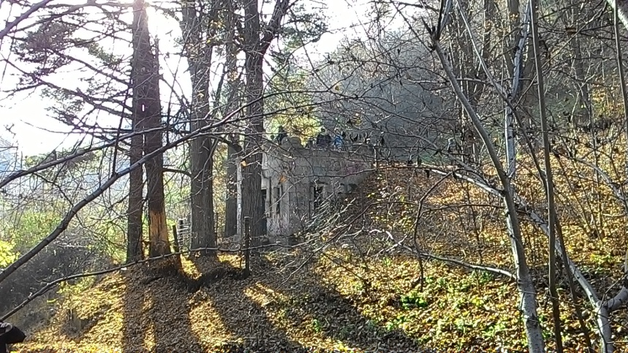
čo je to vodojem ?
Vodojem je inžinierska stavba, ktorá sa zaraďuje medzi umelé akumulačné nádrže.
Vodojem je železobetónová alebo oceľová akumulačná nádrž, ktorá slúži ako zásobník na vodu. Najvhodnejším a najčastejšie používaným tvarom je kruhový valec. Konštrukčné riešenie je závislé od miestnych podmienok. Vodojemy sú vežového typu alebo podzemné, ktoré sú vzhľadom na hospodárnosť výstavby výhodnejšie. Vežový typ je používaný v rovinnom prostredí.
Podzemné vodojemy sú najčastejšie monolitické kryté nádrže s prefabrikovaným stropom, ktoré majú tvar plochých valcov, prípadne sú riešené ako pravouhlé. Sčasti sa zapúšťajú do terénu, nadzemná časť sa chráni zemnými násypmi . Často sú umiestňované vo dvojiciach, prípadne trojiciach.

Slide 4
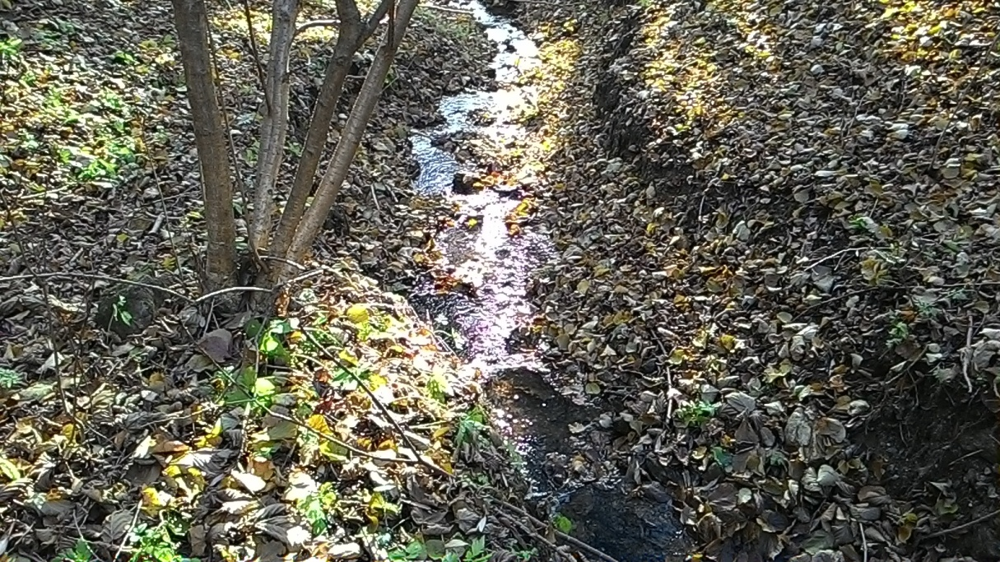
funkcia vodojemu
Akumulačná funkcia – vodojem v zmysle zásobníka vody zabezpečuje plynulú dodávku vody v prípade jej nerovnomerného odberu počas dňa. Objem vodojemu sa dimenzuje pre konkrétne potreby.
Požiarna a rezervná funkcia – vodojem zabezpečuje určený objem požiarnej vody a taktiež slúži ako zásoba v prípade poruchy.
Vodojemy nemusia nevyhnutne plniť všetky tri funkcie. Ak vodojem plní iba funkciu tlakovú, použije sa tlaková stanica.

Slide 5
Vodojem Gelnica
V doline smerom od gelnickeho amfiteatra je viacero zdrojov pitnej vody. Najprv prejdete okolo niecoho, co pripomína skor mauzoleum ako vodojem a dalej najdete jeden este parodoxnejsi. V jeho blízkosti je ukryta kes. Hint je trochu podrobnejsi
Okres Gelnica vyrazne zaostava za celoslovenskym priemerom poctu obyvatelov zasobovanych pitnou vodou z verejnych vodovodov, podiel tvori iba 58%. Situacia je velmi nepriazniva z hladiska zdrojov pitnej vody je v okrese Gelnica, kde prakticky neexistuju kvalitne zdroje podzemnej vody a cele zásobovanie pitnou vodou stoji na vyuzivani priamych odberov z povrchovych tokov, ktore bude v buducnosti potrebne nahradit dodavkou kvalitnej vody zo Spissko-Popradskeho SKV.

Slide 6
